Slide 1
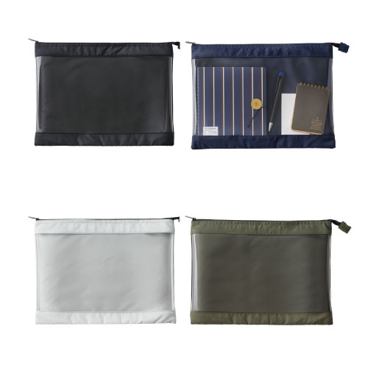
【提案書】
テントクロス クリアポーチA4
特徴
中に入れた物を外からでもひと目で視認できる上、耐久性にも優れたテントクロスを使用した、使い勝手の良いA4サイズのポーチです。全4色のカラー展開から選択可能。名入れも格安で承ります。
納期
納期スペース
仕様
素 材 ： ポリエステル、PVC他
サイズ ： 縦248×横333×奥行23mm
包 装 ： PP袋入
お見積
お見積りスペース

